Slide 1
DIMORFISMO SEXUAL

Slide 2
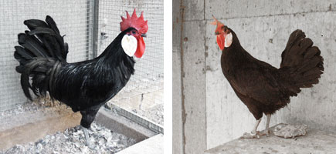
Se define como las variaciones en la morfología externa, como forma, coloración o tamaño, entre machos y hembras de una misma especie.

Slide 3
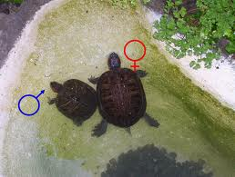
En la mayoría de las especies de insectos, arañas, anfibios, reptiles, aves rapaces, y otros, las hembras son más grandes que los machos, mientras que en los mamíferos el macho suele ser el de mayor tamaño.

Slide 4
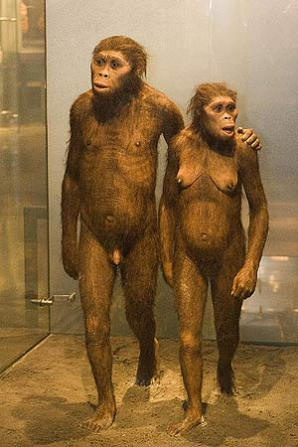
En el caso de los Mamíferos, donde los órganos sexuales masculinos (pene y escroto) se manifiestan en modo externo, el dimorfismo sexual es bien claro.
Mientras que la hembra los tiene internos; por otra parte, como en otros mamíferos adultos, las hembras muestran bien marcadas las glándulas mamarias.

Slide 5
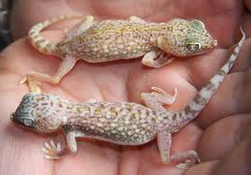
No todas las especies de animales presentan dimorfismo sexual. Muchos reptiles, por ejemplo, con los órganos sexuales internos, no demuestran notorias diferencias externas entre los especímenes de diferente sexo.

Slide 6
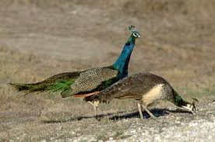
La diferencia entre el macho y la hembra en esta especie es notable, se diferencian principalmente por el tamaño de la cola y su colorido plumaje. Las plumas de la cola del macho pueden alcanzar 1,5 metros.

Slide 7
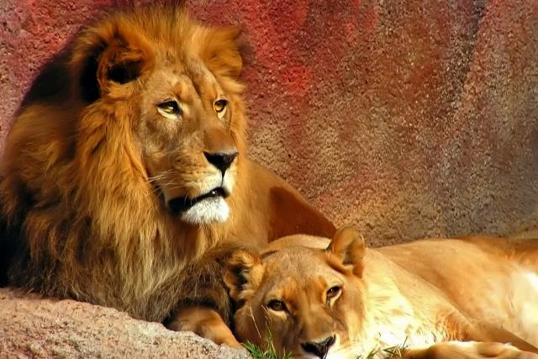
Claramente el dimorfismo sexual del león macho es su tamaño y principalmente su gran melena, las hembras carecen de ella y se sienten atraídas por el macho que tenga la melena mas largo y bien cuidada.

Slide 8
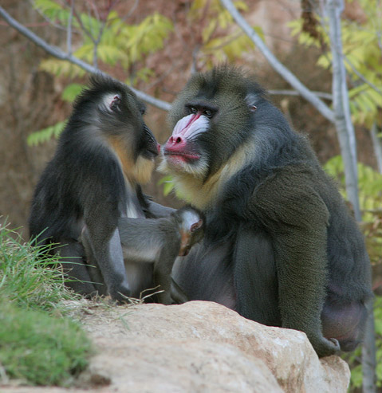
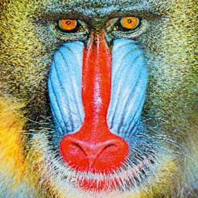
En el mandril se obseva el mayor dimorfismo sexual, tanto en las dimensiones ( puesto que el macho es casi el doble que la hembra), como en los vivos colores que adornan su hocico y las partes posteriores. También los relieves faciales, de un bello color celeste, son manifiestos en el macho y casi imperceptibles en la hembra.

Slide 9
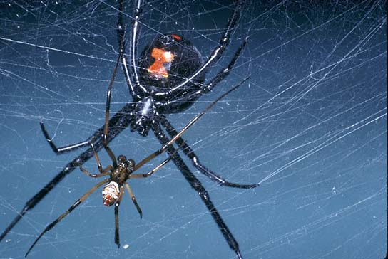
Marcado dimorfismo entre macho y hembra, la hembra con el reloj de arena en el abdomen, mas grande y venenosa, el macho pequeño y sin reloj de arena rojo

Slide 10
10 imágenes de dimorfismo sexual marcado (QUE SE PUEDEN VER) en los animales
10 imágenes de dimorfismo sexual no marcado (NO SE PUEDEN VER) en los animales
NO DIBUJOS (SOLO RECORTES O IMPRESOS)

